Slide 1

GRAPH DATABASE PROJECT
ระบบแนะนำน้ำแร่
ด้วย Graph Database
แนะนำน้ำแร่จากลูกค้าที่มีรสนิยมคล้ายกัน ด้วย Neo4j Aura, Cypher และ Streamlit
ผู้จัดทำ กมลวรรณ ทับจิต
รหัสนักศึกษา 664245002
Notes:
สวัสดีค่ะ วันนี้จะนำเสนอระบบแนะนำน้ำแร่ที่พัฒนาด้วย Graph Database โดยใช้ Neo4j Aura เก็บข้อมูล เขียนคำสั่งด้วย Cypher และทำหน้าเว็บด้วย Streamlit

Slide 2
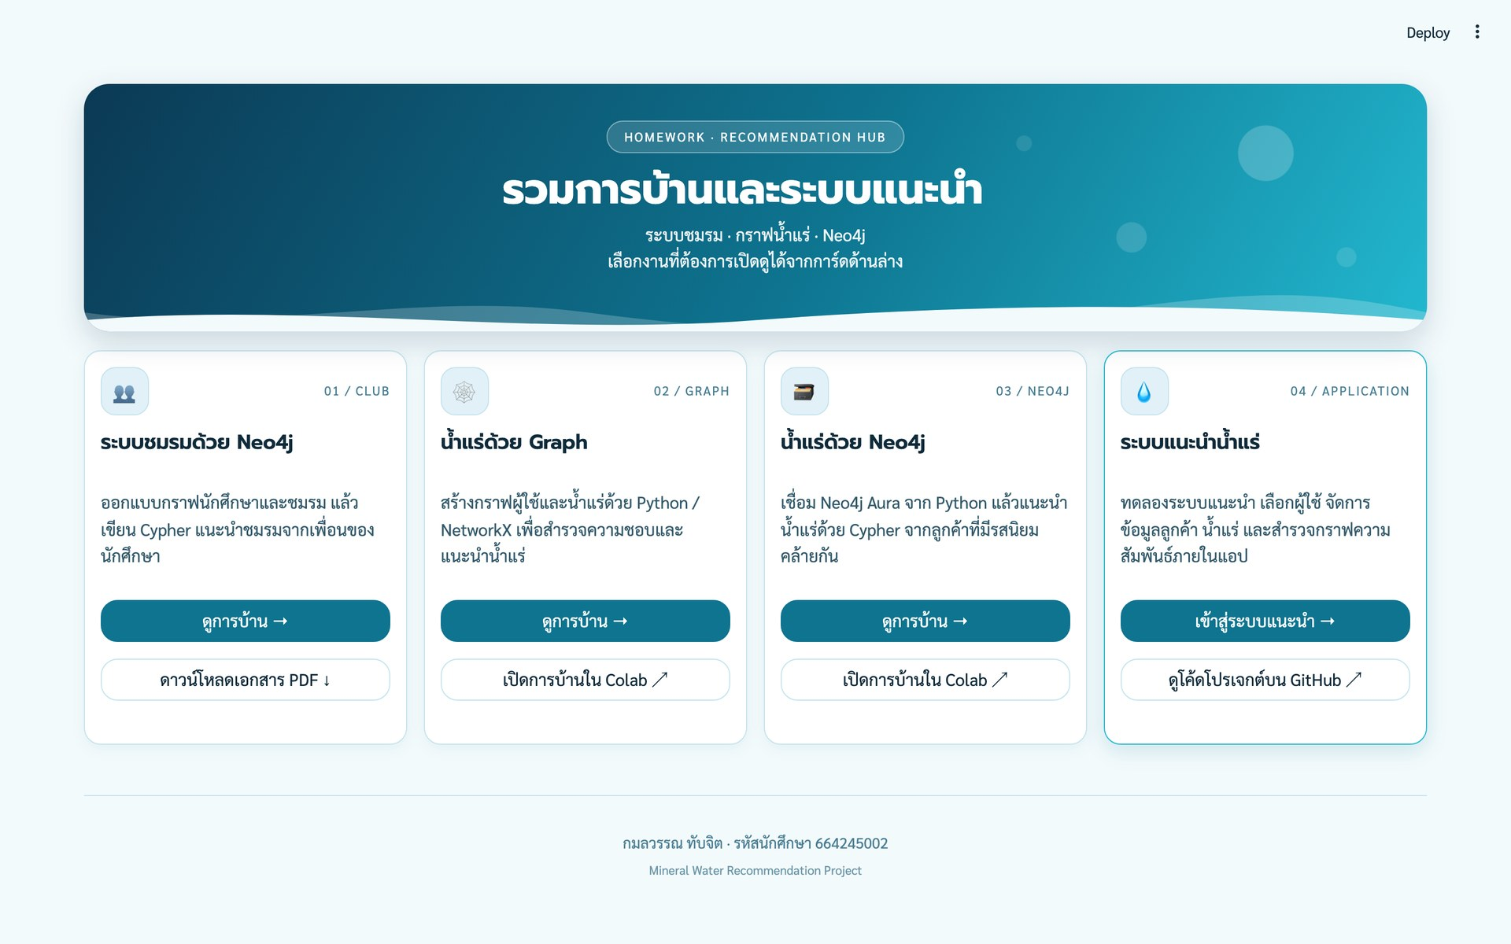
ภาพรวม
งาน 4 ชิ้นในเว็บเดียว
01
ระบบชมรมด้วย Neo4j
เอกสารคำสั่ง Cypher แนะนำชมรมจากเพื่อน
02
น้ำแร่ด้วย Graph
Notebook สร้างกราฟด้วย Python / NetworkX
03
น้ำแร่ด้วย Neo4j
Notebook เชื่อม Neo4j Aura และเขียน Cypher
04
ระบบแนะนำน้ำแร่
เว็บแอปที่เพิ่ม ลบ แก้ไขข้อมูลและแนะนำน้ำแร่ได้
หน้าหลักของเว็บ: การ์ดงานทั้ง 4 ชิ้น
ระบบแนะนำน้ำแร่ · กมลวรรณ ทับจิต 664245002
2 / 12
Notes:
หน้าแรกของเว็บเป็น Hub รวมงานทั้ง 4 ชิ้น งานที่ 1 ถึง 3 เป็นการบ้านที่เปิดดูเนื้อหาได้บนเว็บ ส่วนงานที่ 4 คือระบบแนะนำน้ำแร่ที่ใช้งานได้จริง

Slide 3
การบ้าน 1–3
จากการบ้านสู่ระบบจริง
01
เอกสาร PDF 7 หน้า
02
Notebook · NetworkX
03
Notebook · Neo4j Aura
ระบบชมรมด้วย Neo4j
น้ำแร่ด้วย Graph
น้ำแร่ด้วย Neo4j
Student 5 คน, Club 3 ชมรม
FRIEND และ MEMBER_OF
แนะนำชมรมอันดับ 1 ด้วย count(DISTINCT) และ WHERE NOT
ผู้ใช้ 10 คน น้ำแร่ 7 ยี่ห้อ
เดินกราฟด้วย G.neighbors()
คะแนน = จำนวนเส้นทางที่ไปถึงยี่ห้อนั้น
Constraint และ UNWIND + MERGE
SIMILAR_TO และ LIKES
ฟังก์ชัน recommend_waters()
ทั้งสามงานปูทางสู่งานที่ 4: นำแนวคิดและ Cypher ชุดเดียวกันมาทำเป็นเว็บแอป
ระบบแนะนำน้ำแร่ · กมลวรรณ ทับจิต 664245002
3 / 12
Notes:
งานที่ 1 ฝึกเขียน Cypher กับระบบชมรม งานที่ 2 ทดลองแนวคิดการแนะนำน้ำแร่ด้วยกราฟในหน่วยความจำ งานที่ 3 ย้ายข้อมูลน้ำแร่ไปเก็บใน Neo4j Aura ซึ่งเป็นต้นแบบของระบบในงานที่ 4

Slide 4
แนวคิด
แนะนำจากลูกค้าที่มีรสนิยมคล้ายกัน
1
2
3
4
ลูกค้าเป้าหมาย
ลูกค้าที่คล้ายกัน
น้ำแร่ที่เขาชอบ
ตัดและจัดอันดับ
เริ่มจากลูกค้าที่ต้องการคำแนะนำ
เดินผ่านความสัมพันธ์ SIMILAR_TO
เดินต่อผ่านความสัมพันธ์ LIKES
ตัดยี่ห้อที่ชอบอยู่แล้ว เรียงตามคะแนน
ตัวอย่าง: Kanya (C001)
ชอบอยู่แล้ว
Singha, Crystal
ลูกค้าที่คล้ายกัน
Nattapong, Preecha, Nichada
ระบบแนะนำ
Namthip, Nestle Pure Life, evian (คะแนนยี่ห้อละ 1)
ระบบแนะนำน้ำแร่ · กมลวรรณ ทับจิต 664245002
4 / 12
Notes:
แนวคิดคือเริ่มจากลูกค้าเป้าหมาย เดินไปหาลูกค้าที่คล้ายกัน ดูว่าเขาชอบน้ำแร่อะไร ตัดยี่ห้อที่เจ้าตัวชอบอยู่แล้วออก แล้วจัดอันดับ ตัวอย่างคือ Kanya ซึ่งระบบแนะนำ Namthip, Nestle Pure Life และ evian

Slide 5
Graph Data Model
Node 2 ชนิด ความสัมพันธ์ 2 แบบ
Customer
:Customer
customer_id (ไม่ซ้ำ), name
LIKES
Water
:Water
water_id (ไม่ซ้ำ), name, image
SIMILAR_TO
SIMILAR_TO เป็นความสัมพันธ์สองทาง
ถ้า A คล้าย B แล้ว B ก็คล้าย A จึงเก็บเพียง 1 เส้นต่อคู่ และค้นหาแบบไม่สนทิศทาง
:Customer
LIKES
ระบบแนะนำน้ำแร่ · กมลวรรณ ทับจิต 664245002
5 / 12
Notes:
โมเดลกราฟมี Node สองชนิดคือ Customer และ Water ความสัมพันธ์ SIMILAR_TO เชื่อมลูกค้าที่รสนิยมคล้ายกัน และ LIKES เชื่อมลูกค้ากับน้ำแร่ที่ชอบ SIMILAR_TO เก็บเพียงเส้นเดียวต่อคู่และค้นหาแบบไม่สนทิศทาง

Slide 6
ข้อมูลตัวอย่าง
ข้อมูลชุดเดียวกับ notebook การบ้าน
10
7
จำนวนลูกค้าที่ชอบน้ำแร่แต่ละยี่ห้อ
Singha
5
ลูกค้า
น้ำแร่
Crystal
4
Minere
3
Nestle Pure Life
3
24
12
Perrier
3
Namthip
3
LIKES
SIMILAR_TO
evian
3
ระบบแนะนำน้ำแร่ · กมลวรรณ ทับจิต 664245002
6 / 12
Notes:
ข้อมูลตัวอย่างมีลูกค้า 10 คน น้ำแร่ 7 ยี่ห้อ ความสัมพันธ์ LIKES 24 เส้น และ SIMILAR_TO 12 เส้น Singha เป็นยี่ห้อที่มีคนชอบมากที่สุดคือ 5 คน รองลงมาคือ Crystal 4 คน

Slide 7
Cypher
คำสั่งแนะนำน้ำแร่
1
เดินกราฟ 2 ทอด
MATCH (me:Customer {customer_id:$customer_id})
-[:SIMILAR_TO]-(similar:Customer)
-[:LIKES]->(water:Water)
WHERE NOT EXISTS {
MATCH (me)-[:LIKES]->(water)
}
WITH DISTINCT water, similar
RETURN water.name AS recommendation,
count(similar) AS score,
collect(similar.name) AS similar_names
ORDER BY score DESC, recommendation
LIMIT $limit
ลูกค้า → ลูกค้าที่คล้ายกัน → น้ำแร่ที่เขาชอบ
2
ตัดสิ่งที่ชอบอยู่แล้ว
WHERE NOT EXISTS กันไม่ให้แนะนำซ้ำ
3
ให้คะแนนและจัดอันดับ
score = จำนวนลูกค้าที่คล้ายกันที่ชอบยี่ห้อนั้น
4
อธิบายเหตุผลได้
collect() คืนชื่อลูกค้าที่เป็นที่มาของคะแนน
ระบบแนะนำน้ำแร่ · กมลวรรณ ทับจิต 664245002
7 / 12
Notes:
คำสั่ง Cypher นี้คือหัวใจของระบบ เริ่มจากลูกค้า เดินผ่าน SIMILAR_TO ไปหาลูกค้าที่คล้ายกัน แล้วเดินผ่าน LIKES ไปยังน้ำแร่ จากนั้นตัดน้ำแร่ที่เจ้าตัวชอบอยู่แล้ว และนับจำนวนลูกค้าที่คล้ายกันเป็นคะแนน

Slide 8
สถาปัตยกรรม
จากเบราว์เซอร์ถึงฐานข้อมูลกราฟ
ผู้ใช้
หน้าเว็บ
ชั้นข้อมูล
ฐานข้อมูลกราฟ
เบราว์เซอร์
Streamlit · app.py
neo4j_service.py
Neo4j Aura
Cypher แบบ parameterized ผ่าน Neo4j Python Driver
Deploy
Secrets
แยกชั้น
โค้ดอยู่บน GitHub และขึ้นเว็บผ่าน Streamlit Community Cloud
ที่อยู่และรหัสผ่านฐานข้อมูลเก็บแยก ไม่อยู่ในโค้ด
หน้าเว็บไม่เขียน Cypher เอง เรียกผ่านชั้นข้อมูลเท่านั้น
ระบบแนะนำน้ำแร่ · กมลวรรณ ทับจิต 664245002
8 / 12
Notes:
ระบบแบ่งเป็นชั้น ผู้ใช้เปิดเว็บ Streamlit ซึ่งอยู่ในไฟล์ app.py หน้าเว็บเรียกฟังก์ชันใน neo4j_service.py ซึ่งส่ง Cypher ไปยัง Neo4j Aura โค้ดเก็บบน GitHub และ deploy ผ่าน Streamlit Community Cloud โดยรหัสผ่านฐานข้อมูลเก็บใน Secrets ไม่อยู่ในโค้ด

Slide 9
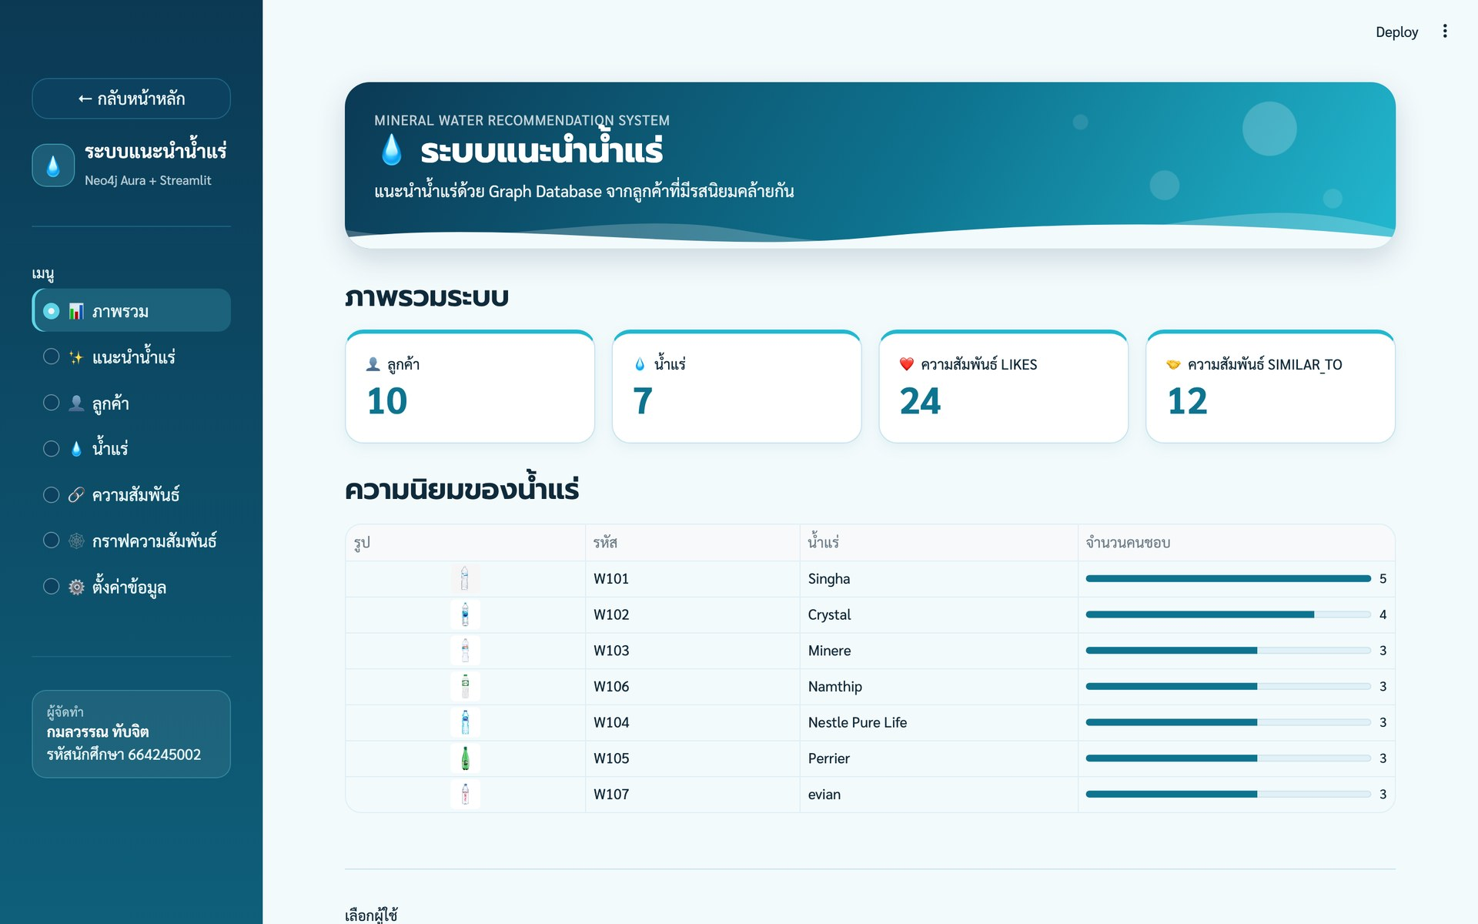
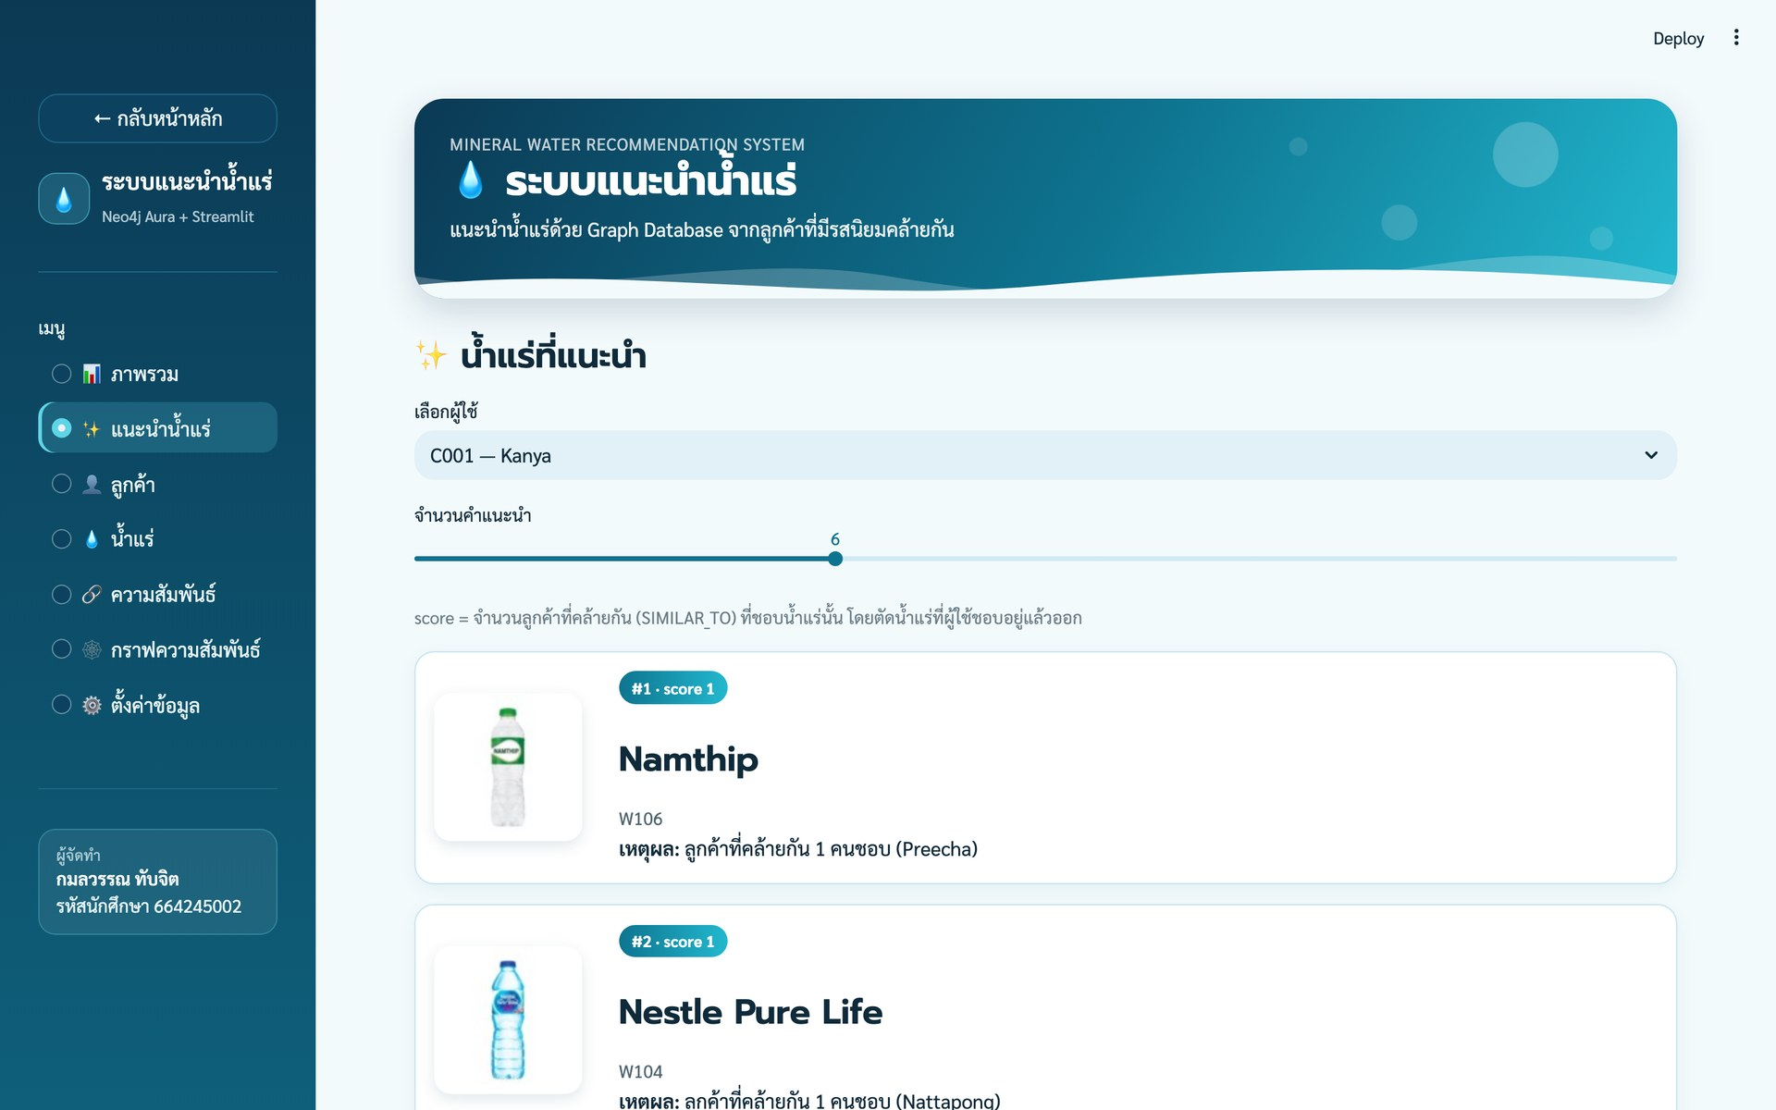
หน้าจอของระบบ
ภาพรวมและคำแนะนำ
ภาพรวม
จำนวนลูกค้า น้ำแร่ และความสัมพันธ์ พร้อมความนิยมของแต่ละยี่ห้อ
แนะนำน้ำแร่
เลือกลูกค้า แล้วเห็นน้ำแร่ที่แนะนำ คะแนน และเหตุผลว่าใครชอบ
ระบบแนะนำน้ำแร่ · กมลวรรณ ทับจิต 664245002
9 / 12
Notes:
หน้าภาพรวมแสดงจำนวน Node และความสัมพันธ์ พร้อมความนิยมของน้ำแร่แต่ละยี่ห้อ หน้าแนะนำน้ำแร่ให้เลือกลูกค้า แล้วแสดงน้ำแร่ที่แนะนำพร้อมคะแนนและชื่อลูกค้าที่คล้ายกันซึ่งเป็นเหตุผล

Slide 10
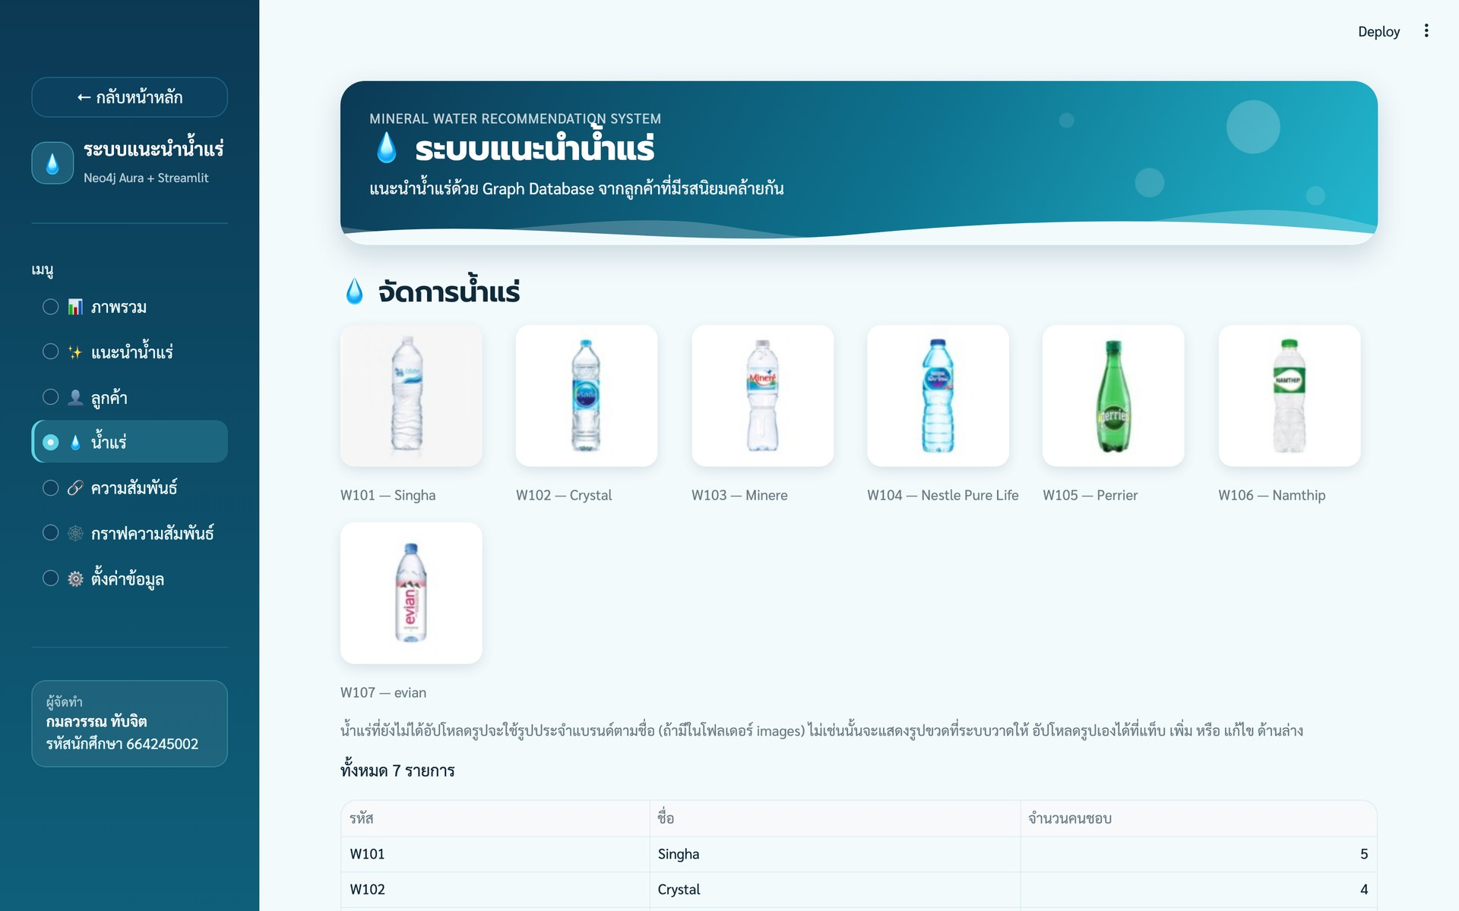
จัดการข้อมูล
เพิ่ม ลบ แก้ไขข้อมูลได้จากหน้าเว็บ
เพิ่ม
CREATE
ตรวจรหัสซ้ำก่อนสร้าง
แก้ไข
SET
แก้ชื่อ และเปลี่ยนรูปน้ำแร่
ลบ
DETACH DELETE
ลบ Node พร้อมความสัมพันธ์
ความสัมพันธ์
MERGE / DELETE
หน้าน้ำแร่: แกลเลอรีรูป ตารางข้อมูล และแท็บ เพิ่ม / แก้ไข / ลบ
เพิ่มหรือเอาออก LIKES, SIMILAR_TO
ระบบแนะนำน้ำแร่ · กมลวรรณ ทับจิต 664245002
10 / 12
Notes:
ระบบจัดการข้อมูลได้ครบทั้งลูกค้า น้ำแร่ และความสัมพันธ์ การเพิ่มใช้ CREATE พร้อมตรวจรหัสซ้ำ การแก้ไขใช้ SET การลบใช้ DETACH DELETE ซึ่งลบความสัมพันธ์ไปด้วย ส่วนความสัมพันธ์ใช้ MERGE และ DELETE น้ำแร่แต่ละยี่ห้ออัปโหลดรูปได้ โดยรูปเก็บไว้ใน Node

Slide 11
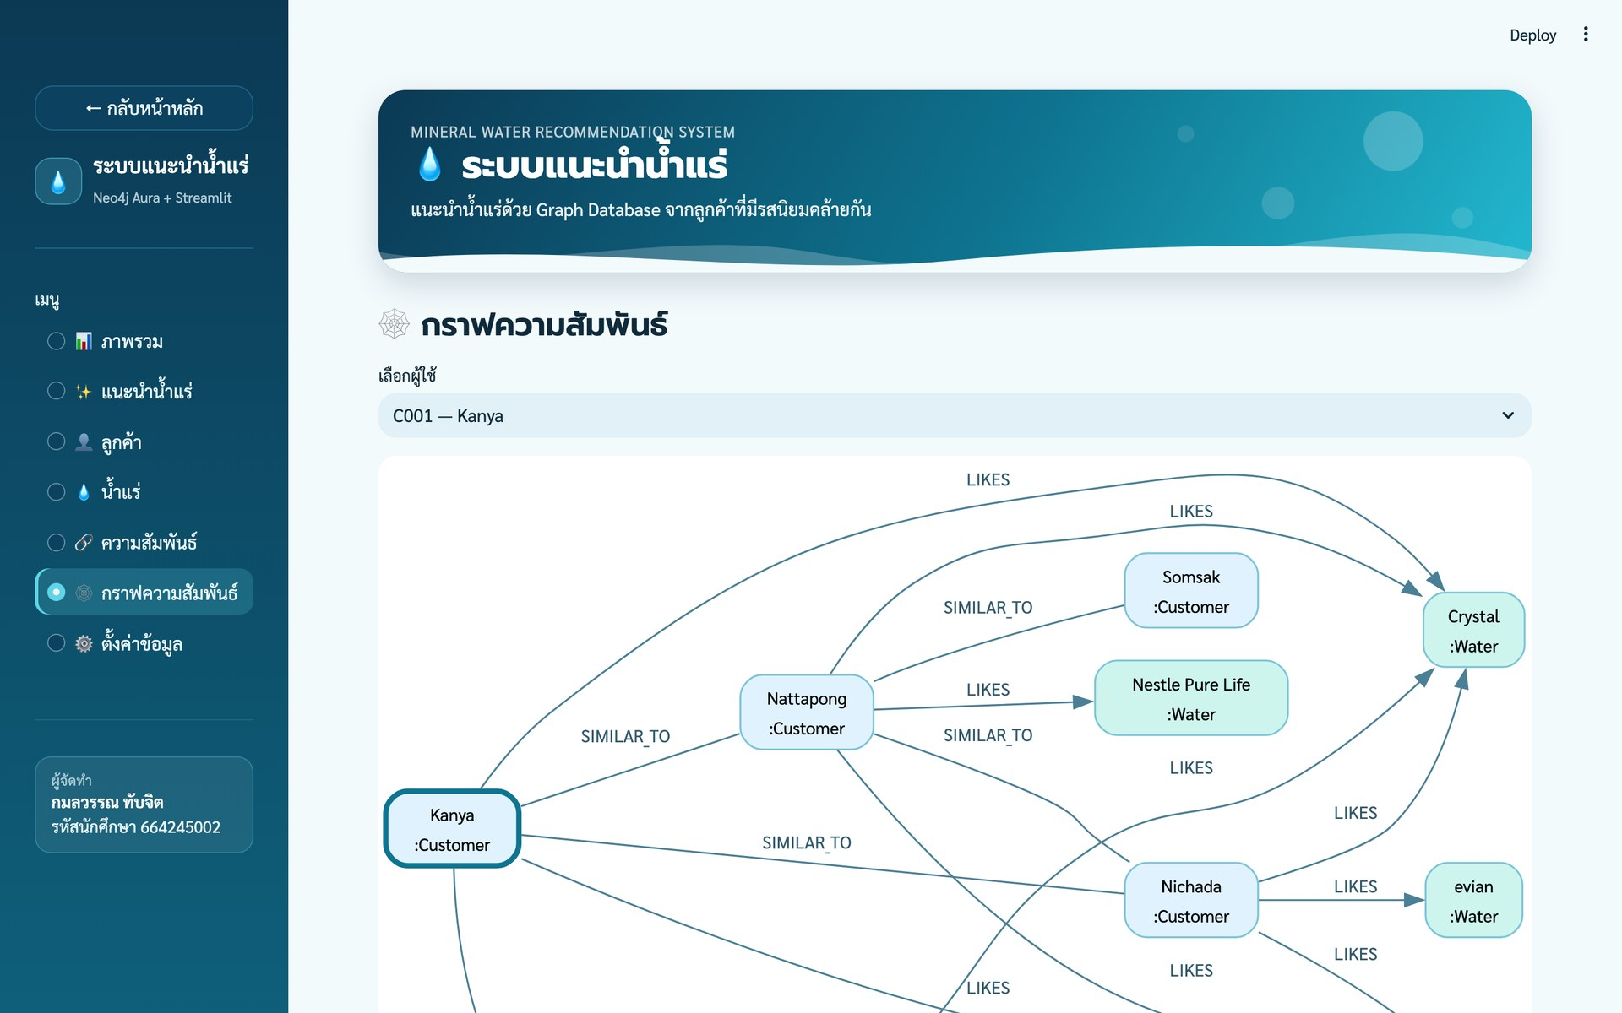
กราฟความสัมพันธ์
เห็นเส้นทางที่ทำให้เกิดคำแนะนำ
1
กราฟรอบตัวลูกค้า
แสดงลูกค้าที่คล้ายกันและน้ำแร่ที่อยู่ห่างไม่เกิน 2 ทอด
2
สีแยกชนิด Node
ลูกค้าเป็นสีฟ้า น้ำแร่เป็นสีเขียวน้ำทะเล
3
ข้อมูลจริงจากฐานข้อมูล
วาดจากความสัมพันธ์ใน Neo4j ณ ขณะนั้น
ระบบแนะนำน้ำแร่ · กมลวรรณ ทับจิต 664245002
11 / 12
Notes:
หน้ากราฟความสัมพันธ์แสดงเพื่อนบ้านของลูกค้าที่เลือก ทั้งลูกค้าที่คล้ายกันและน้ำแร่ที่เกี่ยวข้อง ทำให้ไล่ดูได้ว่าคำแนะนำมาจากเส้นทางใดในกราฟ

Slide 12
สรุป
1
Graph เหมาะกับโจทย์แนะนำ
คำถาม "คนที่คล้ายกันชอบอะไร" เขียนเป็นเส้นทางใน Cypher ได้ตรงตัว
2
คำแนะนำอธิบายได้
ทุกคำแนะนำบอกได้ว่ามาจากลูกค้าคนใด
3
ใช้งานได้จริงบนเว็บ
จัดการข้อมูลได้ครบ และเปิดดูการบ้านทั้ง 3 ชิ้นได้ในเว็บเดียว
ขอบคุณค่ะ โค้ดและการบ้านทั้งหมด: github.com/tabjit2005/MineralWater1
Notes:
สรุปคือ Graph Database เหมาะกับโจทย์ระบบแนะนำ เพราะเขียนคำถามเป็นเส้นทางได้ตรงตัว คำแนะนำอธิบายที่มาได้ และระบบใช้งานได้จริงบนเว็บ ขอบคุณค่ะ

